Slide 1
ІСТОРІЯ КУЛЬТУРИ, МИСТЕЦТВА Й АРХІТЕКТУРИ
Вибіркова дисципліна

Slide 2
Про
загальні закономірності функціонування культури
найвидатніші досягнення українського та зарубіжного мистецтва
неповторність української культури
значення і місце української культури у світовій спадщині

Slide 3
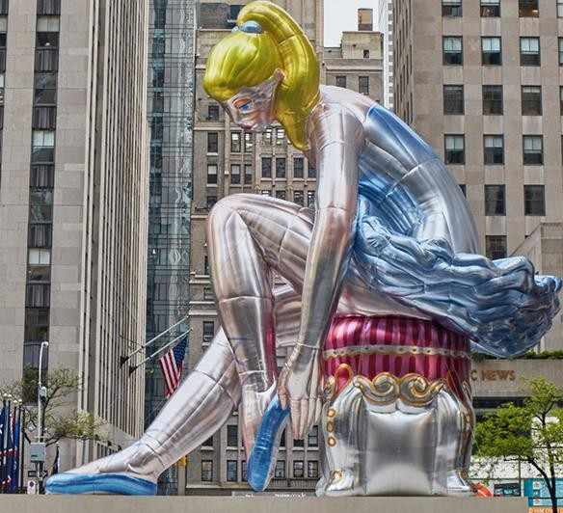
терміни, етапи,
Про
напрямки,
шедеври світової культури
Про
архітектурні пам’ятки

Slide 4
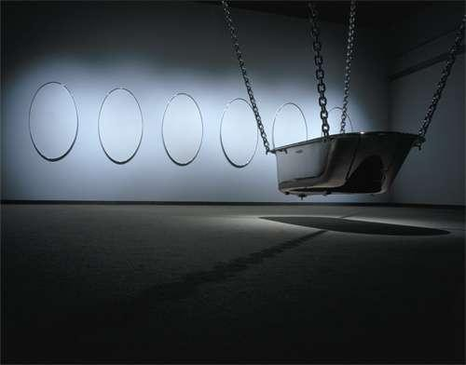
Про
твори мистецтва
європейське та українське мистецтво
основні стилі мистецтва

Slide 5
А НАЙГОЛОВНІШЕ –
ВИ ОТРИМАЄТЕ ТЕОРЕТИЧНІ ЗНАННЯ Й ПРАКТИЧНІ НАВИЧКИ,
ЯКІ ДОПОМОЖУТЬ ВАМ У МАРКЕТИНГОВІЙ ДІЯЛЬНОСТІ.
З ПОВАГОЮ
ВИКЛАДАЧКА КУРСУ, КАНД. ФІЛОЛ. НАУК СВІТЛАНА ІВАНІВНА ВАРДЕВАНЯН

Slide 6
_{С}ЗО_{т}Б_{и}РА_{л}ЖЕ_{і}Н_{с}НЯ_{у}А_{ч}РТ_{а}ЕФ_{с}А_{н}КТ_{о}ІВ_{ї}І _{а}РЕ_{р}СУ_{х}РС_{і}И_{т}, _{е}ЯК_{к}І _{т}ВИ_{у}КО_{р}Р_{и}ИС.ТА_{h}Н_{t}О_{t}В_{p}П_{s}РЕ:/ЗЕ/Н_{e}ТА_{k}Ц₋ІЇ:
architecture.com.ua/uk/arhitektura-uk/stili-suchasnoi- arhitekturi/
«Чорний квадрат» Казимира Малевича.
«Балерина» Джеффа Кунса.
«Банан» Мауріціо Кателана.
«Колиска» Тараса Полатайка. Зображення з печери Альтаміра.
Зображення використано не системно, а ілюстративно.

